Slide 1
Základní pojmy psychologie osobnosti
4. přednáška
PhDr. Lenka Emrová

Slide 2
Osobnost
Je uspořádaný, organický celek, struktura složek, které mají různé funkce, ale nefungují izolovaně, ale systémově, integrovaně, ovlivňují se, podmiňují a tím se jejich fungování konkretizuje
Individuální jednota vlastností a procesů
Relativně stálá
Projevuje se v interakci s okolím
Neustále se vyvíjí na základě interakcí vrozeného a naučeného
Statika osobnosti – vlastnosti osobnosti (schopnosti, temperament, charakter)
Dynamika osobnosti – motivační vlastnosti – potřeby, hodnoty, zájmy, postoje

Slide 3

Osobnost
Psychologové osobnosti se snaží
  Popsat a vysvětlit individuální rozdíly mezi lidmi
  Vytvořit integrovaný popis celé osobnosti

Slide 4
Chceme-li osobnost poznat, je nutné vědět
Jak člověk vypadá – tělesná konstituce
Jaká je jeho dynamika – temperament
Co chce a nechce – zaměřenost – motivace
Co umí a dovede – schopnosti, znalosti, dovednosti
Jaký je, jakou má morálku – charakter
Odkud a kam jde – životní dráha osobnosti
Jak jsou složky uspořádány – integrita osobnosti

Slide 5
Psychické jevy – funkce lidské psychiky
Obecná psychologie
Psychologie osobnosti
Vymezuje předmět
Poskytuje základní pojmový aparát
Vymezuje základní pojmy
Definuje osobnost
Zabývá se teoriemi
Z čeho se skládá
Jak funguje
Jak ji lze poznat
Proč se člověk chová právě takto
Jak lze ovlivnit chování člověka

Slide 6
Psychické jevy
 | Kognitivní Poznávací | Emocionální citové | Konativní volní
Procesy | Čití Vnímání Představování Myšlení a řeč | Emoce City | Vůle
Stavy | Paměť Pozornost | Nálady | Rozhodování
Vlastnosti | Schopnosti Inteligence | Temperament | Charakter

Slide 7
Kognitivní psychické jevy
Kognitivní
Volní
Emocionální
Čití
Vnímání
Představování
Myšlení a řeč
Paměť
Pozornost
Schopnosti
Inteligence

Slide 8
Emocionální psychické jevy
kognitivní
Volní
Emocionální
Emoce
City
Nálady
Temperament

Slide 9
Volní psychické jevy
kognitivní
Volní
Emocionální
Vůle
rozhodování
Charakter

Slide 10
Psychické jevy
 | Kognitivní poznávací | Emocionální citové | Konativní volní
procesy | Čití Vnímání Představování Myšlení | Emoce City | Vůle
stavy | Paměť Pozornost | Nálady | Rozhodování
vlastnosti | Schopnosti Inteligence | Temperament | Charakter

Slide 11
Vlastnosti osobnosti
Kognitivní vlastnosti osobnosti – schopnosti
Emocionální vlastnosti osobnosti –
temperament
Konativní vlastnosti osobnosti –
charakter

Slide 12
Schopnosti
Jsou kognitivní vlastnosti osobnosti
Obecné a trvalé předpoklady pro získávání vědomostí a dovedností
Aktuálně se projevují poznávacími procesy
Jsou předpokladem výkonu
Vznikají učením na základě vloh (biologický vrozený předpoklad pro utváření schopností)
Obecné = inteligence
Speciální – umělecké, sportovní, řečnické

Slide 13
Posuzování schopností – inteligence IQ
Schopnost správně (rychle a přesně vnímat, myslet a reagovat). Soubor schopností: verbální, neverbální, numerická
Vrozená – neverbální složka inteligence 80%
Získaná – naučená, verbální – 20%

Slide 14
Pásma inteligenčního kvocientu
Pásmo IQ | Název | % zastoupení v populaci
Nad 130 | Vysoký nadprůměr | 2 %
120 – 130 | Výrazný nadprůměr | 7 %
110 - 120 | Lehký nadprůměr | 16 %
90 - 110 | Průměr | 50 %
80 - 90 | Lehký podprůměr | 16 %
70 – 80 | Výrazný podprůměr | 7 %
50 - 70 | Lehká mentální retardace
35 - 50 | Středně těžká mentální retardace
20 - 35 | Těžká mentální retardace
Pod 20 | Hluboká mentální retardace
2 %

Slide 15
Temperament
Emocionální psychická vlastnost
Soubor vlastností, které se projevují způsobem vzniku, délky trvání, průběhu citových procesů a jejich výrazu
80% zděděné: agresivita, alkoholismus, autismus, deprese, empatie, aktivita, odolnost vůči stresu, tradicionalismus, plachost, slabá vůle, dominance, vzrušivost, vzteklost, orientace na lidi, předměty
Co ovlivňuje temperament: podněty, možnost si hrát, možnost vyjadřovat afekty, přítomnost rodičů, přítomnost dalších dětí, přirozené vyjadřování emocí v rodině, míra kontroly – meze, disciplína
Částečně se mění i v průběhu vývoje – manifestní, latentní
Nesnažte se lidi měnit

Slide 16
Druhy temperamentů od raných Řeků po dnešní dobu
zdroj
mytologie | vzduch | oheň | země | voda
Hippokrates | melancholik | cholerik | flegmatik | sangvinik
I.P. Pavlov | slabý | Silný nevyrovnaný pohyblivý | Silný, vyrovnaný, nepohyblivý | Silný, vyrovnaný, pohyblivý
H. Eysenck | Labilní introvert | Labilní extrovert | Stabilní introvert | Stabilní extrovert
Kretschmer | asthenický | atletický | pyknický
Jung | myslící | intuitivní | vnímavý | citový
Myers, Briggs | Ex/In | Smyslový/ Intuitivní | Myslící/Citový | Pozorující/ usuzující
Sociální styly | expresivní | vedoucí | analytický | přátelský
Blanchard | delegující | ovlivňující | účasný | směňující

Slide 17
Charakter
Nonkognitivní vlastnost osobnosti, která se projevuje v jednání člověka
Projevuje se ve vztazích člověka ke skutečnosti:
    Vztahy k práci, činnosti – pracovitost, lenost, svědomitost, pečlivost, vytrvalost, odpovědnost
    Vztahy k lidem – uctivost, vulgárnost, věrnost, takt
    Vztahy k sobě samému – lhostejnost, namyšlenost, skromnost, náročnost, sebeláska
    Vztahy k věcem – šetrnost, hrabivost, ohleduplnost,nedbalost, povrchnost
získaná

Slide 18
Emoce
Emovere = vyrušit, narušit (Machač)
Motio = pohyb - zahrnuje i fyziologickou reakci (Nakonečný)

Slide 19
Teorie a terminologie v oblasti emocí
Emoce
komplexní psychické jevy;
obtížné definovat – pro jejich subjektivitu
fylogeneticky vznikly jako evaluační systém, který měl usnadnit adekvátní reakci na významné podněty z vnějšího a vnitřního prostředí.
Centrum emocí – limbický systém a amygdala

Slide 20
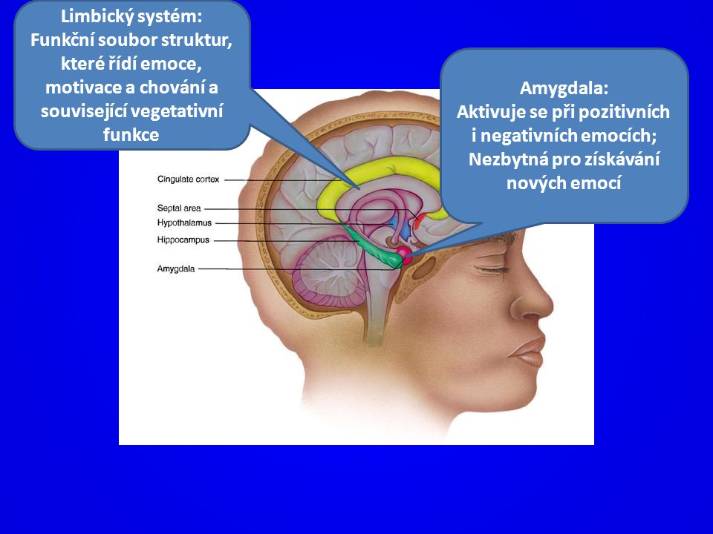

Slide 21
Emoce
Emoce je prvním a spontánním citovým vyjádřením
našeho vztahu ke světu v následujících polaritách:
Přitažlivost/odpor
Příjemné/nepříjemné
Napětí/uvolnění
které provází fyziologické změny a motorické
projevy (mimika, gestikulace)
jsou to stavy určité pohotovosti a zaměřenosti (např. láska, strach aj.)
lze u nich zjišťovat směr, přibližování či vzdalování, intenzitu a čas trvání.

Slide 22
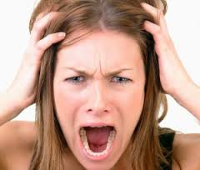
Teorie a terminologie v oblasti emocí
Složky emocí
  subjektivní prožitek, obsahující jak afektivní (libé-nelibé) tak kognitivní hodnocení (významu situace a vlastních možností ji zvládat),
  tělesné změny (spojené se změnami v autonomní a neurální aktivaci),
  emocionální výraz,
  připravenost k jednání (jako stav aktivace i tendence ke specifickému jednání).

Slide 23
Vlastnosti emocí
Subjektivita - zcela individuální
Univerzalita - nejsou vázány na specifické smyslové orgány, a proto se jeví obtížná i jejich lokalizace v těle
Intenzita
Polarita – radost x smutek, láska x nenávist
  stenické – příjemné, dodávají energii
  astenické – nepříjemné, zpomalují a brzdí
Ambivalence
Aktuálnost – neopakovatelnost
Nakažlivost

Slide 24
Dělení emocí
Podle hierarchie je dělí na:
a)nižší - vyskytují se u lidí i na subhumánní úrovni, jsou spojeny s uspokojováním základních potřeb;
b) vyšší (specificky lidské, podmíněné sociálně) rozlišujeme zde city
sociální, etické, estetické a intelektuální. Jsou vulnerabilnější než niţší city, směřují mimo osobu kvyšším cílům a zájmům

Slide 25
Dělení emocí
Podle základního přízvuku:
libé
nelibé
Podle vlivu na svého nositele
a) stenické - mobilizující (hněv,zlost) aktivizují člověka, zvýrazňují energii
b) astenické - demobilizující (smutek), pasivní emoce, inaktivují člověka

Slide 26
Dělení emocí
Podle intenzity a časového průběhu
  Afekty
  City
  Nálady
  Vášně

Slide 27
Základní emoce podle Ekmana
Hněv je reakcí na nespravedlnost, frustraci, ohrožení, nejintenzivnější, vyžaduje největší sebekontrolu
Strach je vyvolaný určitou jasně danou situací, konkrétní událostí, upozorňuje na riziko, umožňuje předvídat, mívá nejkratší trvání
  Úzkost – nemá jednoznačný spouštěcí faktor, průběh a konec
  Fobie – trvalý, neúměrný, iracionální strach
Radost – vede k uvolnění a snižuje práh ostražitosti, v literatuře se objevuje 17x méně, má různě dlouhé trvání a intenzitu
Smutek – reakce na zklamání, ztrátu, nedostatek, odmítnutí, má nejdelší trvání
Stud – je reakcí na osobní nedokonalost, často nemá konkrétní podnět, blízký emoci strachu
Překvapení

Slide 28
Nálady
citové stavy slabé intenzity a dlouhého trvání
Vytvářejí určité „pozadí“, na němž se jako „figura“ odlišují jednotlivé kvality prožívání
nostalgie (teskná touha), splín (pocit životní únavy), skleslost (sklíčenost), rozmrzelost, útočnost, podrážděnost a další

Slide 29
Vášně
Silné citové vztahy
„silný citový vztah ovládající člověka“.
Významně ovlivňují myšlení a činnost člověka, např. vášeň sběratelská, cestovatelská aj.
jsou spjaté s hodnotovým systémem jedince a projevují se velmi intenzivně a dlouhodobě)

Slide 30
Afekty afficere - ovlivnit
náhlé krátkodobé citové reakce vysoké intenzity, jsou to emoce v užším slova smyslu mající negativní vliv na regulaci činnosti a chování jedince.
U afektů jsou silně nápadné změny v motorice, verbálním projevu a vegetativních funkcí.
afektivita = pohotovost k emočním reakcím

Slide 31
Vyšší city
citové stavy, které vyplývají z prožívání hodnot
Dělíme je na vyšší city
  kognitivní (intelektuální),
  mravní,
  sociální
  estetické.
souvisí s charakterem, jehož profil je vyjádřením hierarchie
hodnot, v němž jsou vyšší city úzce spjaty se světovým názorem.
V jejich formování se uplatňují individuální zážitky, ale i vlivy výchovy a vzdělávání.

